Slide 1
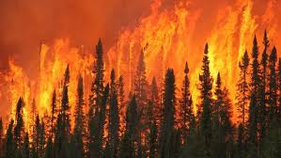
Rešenje za šumske požare Autor Akademik Mato Zubac

Slide 2
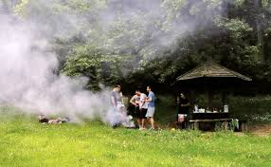
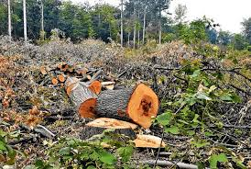
Kako nastaju požari ---Priroda, nehat i namerni

Slide 3
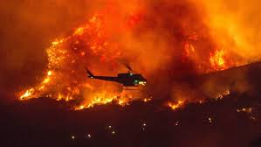
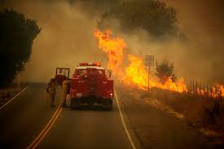
Gašenje šumskih požara -Iz vazduha -Sa zemlje

Slide 4
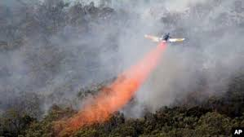
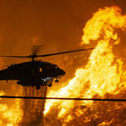

Slide 5
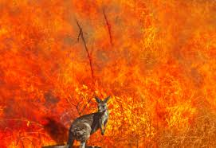
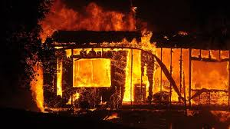
Posledice šumskog požara -Ekologija ( uništavanje flore, faune ) -Materijalna šteta -Troškovi angažovanja tehnike ljudstva i protivpožarnih sredstava

Slide 6
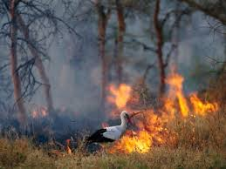
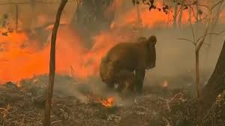

Slide 7
Kako sprečiti ili ublažiti šumski požar -Preventivno -Represivno

Slide 8
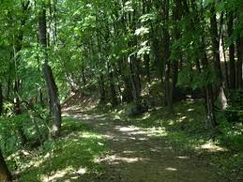
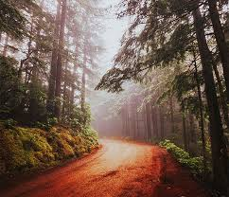
Preventivno -Potrebno je prskati jedanput do dva puta protivpožarne zone koje su definisane od strane šumara

Slide 9
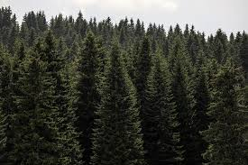

Slide 10
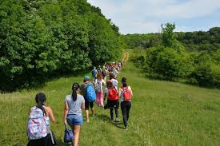
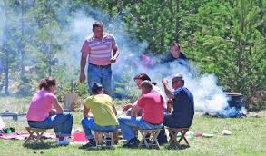
Osim toga neophodno je zaštititi planinarske staze odmorišta i mesta gde su izletišta

Slide 11
Represivno Kada požar nastane veoma važno je imati dobru organizovanost i kordinaciju sistema gašenja sa zemlje i vazduha Takodje je važno imati u napred definisane površine koje trebaju biti poprskane sa protivpožarnim sredstvom radi sprečavanja širenja požara. Posebno tu treba obratiti pažnju i odrediti posebne šumske površine gde se nalaze eventualno ugrožene vrste biljaka i životinja

Slide 12
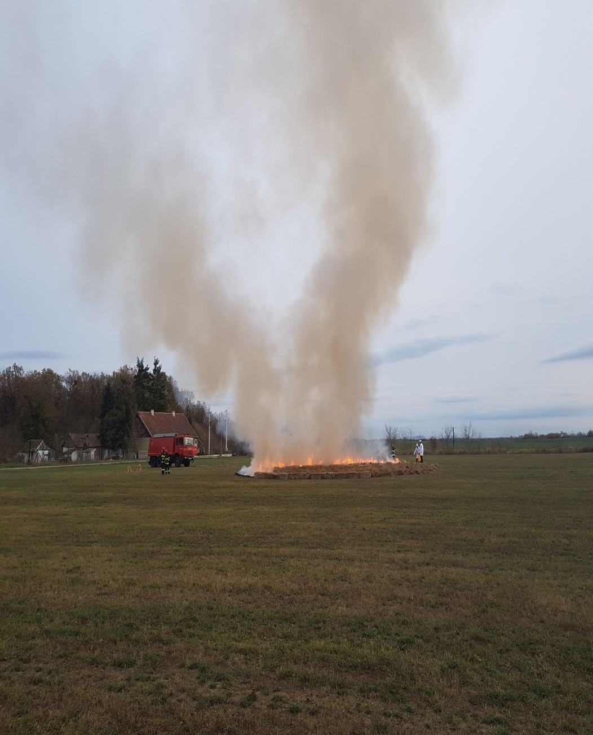
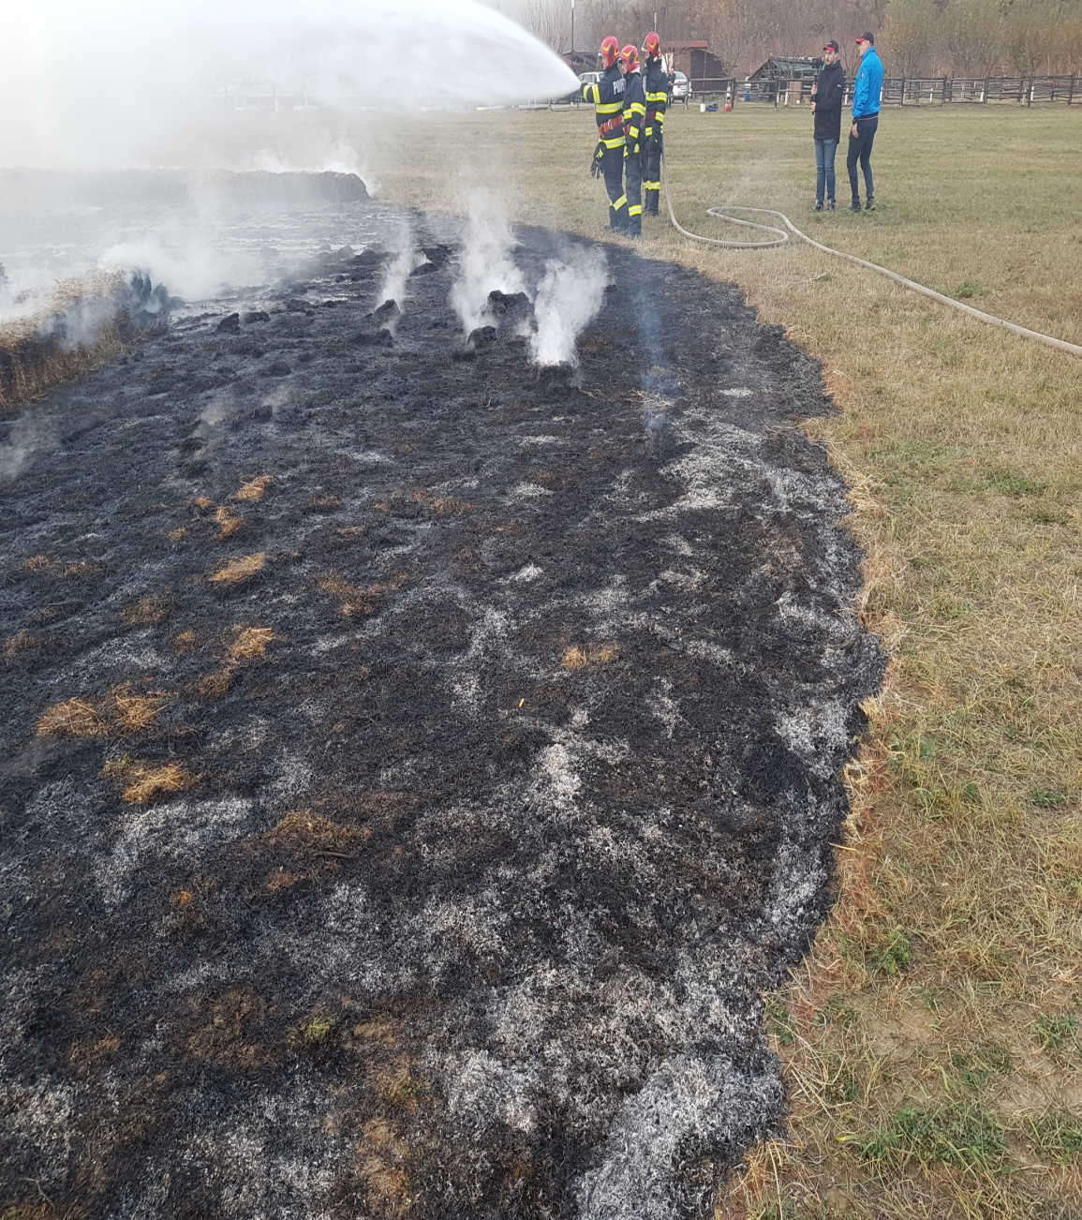
Prikaz slika gde je definisana granica mogućeg požara

Slide 13
Video prikaz Rešenje sprečavanja širenja požara

